Slide 1
Методическое пособие на тему: «Безопасное поведение в опасных ситуациях» Подготовила: Бодрова Алёна Викторовна Преподаватель, педагог-организатор, педагог ОДО 2017
Санкт-Петербургское государственное бюджетное профессиональное
образовательное учреждение «Колледж «Звездный»

Slide 2
Цель методического пособия Сегодня мы живем в очень сложное время. И каждый педагог должен обратить особое внимание обучающихся на безопасность. В профессиях сферы обслуживания, категории человек-человек, учащиеся обучаются правилам общения и взаимодействия, но бывают ситуации сложные, чрезвычайные и даже опасные. Педагог обязан информировать и научить обучающихся правильно реагировать в различных чрезвычайных ситуациях, рассказать о правилах безопасное поведение в опасных ситуациях… Предупрежденный – защищен!

Slide 3
Опасная ситуация – это такая неблагоприятная обстановка, внутри которой возникают опасные и вредные факторы различного происхождения, выступающие угрозой для жизни, здоровья человека, а также среды его обитания и имущества. Безопасное поведение подразумевает под собой - изначальные знания основных правил поведения и мер предосторожности, которые направлены на исключение неверного поведения человека, способное привести к аварийным и трагических ситуациям. Рассмотрим опасные и чрезвычайные ситуации:

Slide 4
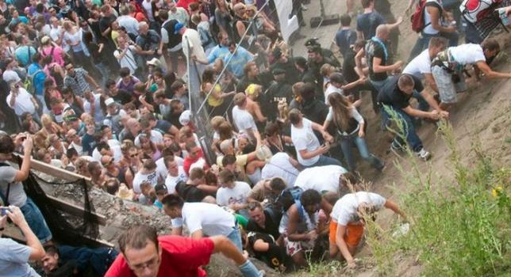
Давка Попытайтесь оставаться на ногах – это ключ к выживанию! Как только вас собьют с ног, ваши шансы существенно уменьшаются. В этом случае, если вы не можете сразу встать, примите защитную позу, подобрав ноги и прикрыв голову руками. Направьте голову в направлении движения толпы, чтобы вас не ударили и постарайтесь встать обратно на ноги. В случае огня, нужно оставаться внизу, чтобы избежать дыма и дышать через влажную ткань.

Slide 5
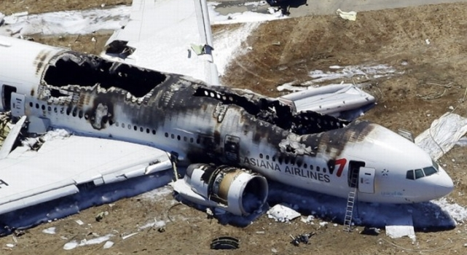
Авиакатастрофа Во-первых, прежде чем сесть в самолет, одевайтесь соответствующе на случай аварийной ситуации. Джинсы и длинные рукава могут в какой-то степени защитить вас от ожогов и острых предметов. Пассажиры в задней части самолета чаще выживают, чем в передней. Самым опасным временем являются первые 3 минуты после взлета и 8 минут перед приземлением. В это время лучше всего не снимать обуви, поднять столик, и обратить внимание на ближайшие выходы. Держите ручную кладь под сидением впереди, чтобы ноги не ударились об сидение. Если удар неизбежен, примите правильное положение. Первые 90 секунд после крушения важны. В это время нужно сохранять спокойствие и выбираться из самолета, как можно быстрее.

Slide 6
Безопасность в общественном транспорте – в автобусе!
Во всех случаях при опрокидывании автобуса или его резком торможении постарайтесь крепко уцепиться за поручни и закрепите туловище в жестком положении, чтобы Вас не бросало по салону.
В случае затопления автобуса при попадании в реку и т. п. необходимо, в первую очередь, открыть верхние люки и покинуть салон, пока автобус находится на плаву, надо постараться выбраться на поверхность воды.

Slide 7
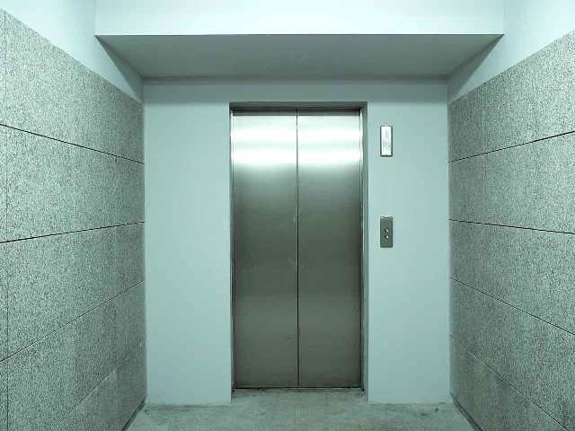
Случай нападения в лифте:
Самое худшее, что можно сделать и что большинство жертв инстинктивно делают – это отодвигаться к дальней стене лифта.
Лучше всего находиться в углу возле двери рядом с панелью управления лифтом. По крайней мере, так лучше контролируете ситуацию.

Slide 8
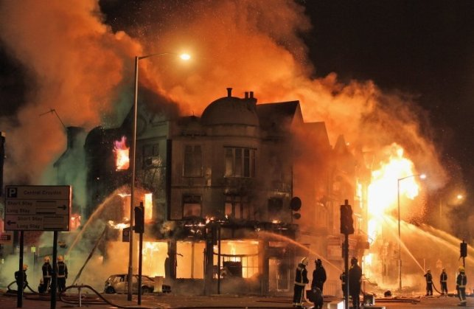
Действия при пожаре Как правило, убивает людей не огонь, а дым! Нужно находиться как можно ниже, так как нагретые газы поднимаются вверх. Оставайтесь возле стены и пройдите по ней, пока не найдете выход. Что бы вы не делали, старайтесь не вдыхать газ. Если чувствуете, что теряете сознание, ложитесь пластом на пол напротив стены. Это поможет пожарным легче вас найти.
Если Вы почувствовали запах дыма в квартире, первым делом определите его источник. Проверьте, Выключен ли газ на кухне. Посмотрите где дети, не балуются ли они. Если в Вашей квартире все в порядке, Выйдите на лестничную клетку и осмотритесь. Обязательно прикройте дверь, иначе дым повалит в квартиру. Если очаг возгорания находится ниже Вас, не спускайтесь вниз по лестнице. И ни в коем случае не пытайтесь воспользоваться лифтом. При пожаре лифт отключается и становится ловушкой. Вернитесь в квартиру и немедленно позвоните по телефону 101. Четко, без паники объясните причину Вызова пожарных, свой точный адрес, телефон, номер и код подъезда, а также удобную дорогу и варианты подъезда к Вам. Теперь Вам следует позаботиться о своей безопасности. Главная Ваша задача – предотвратить попадание дыма в квартиру. Возьмите ветошь, разорвите ее на полоски и как следует смочите ее водой. Ножом или отверткой аккуратно заправьте скрученные жгутом мокрые полосы в щели между дверью и косяком. Старайтесь не оставлять пустого пространства. Пожарные приезжают быстро, но добраться до квартиры бывает сложно, может пройти некоторое время. Не теряйте самообладание. Прикройте все в квартире вытяжные и вентиляционные отверстия. Если Ваша дверь нагревается, поливайте ее водой.

Slide 9
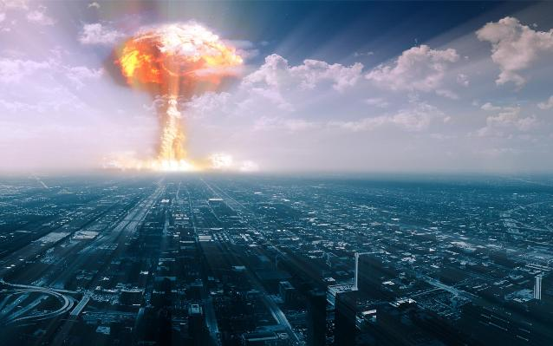
Ядерный взрыв В этой ситуации можно выжить, если вы находитесь вне радиуса ударной волны. Само собой, если есть предупредительные знаки, нужно найти укрытие, желательно под землей. Если вы находитесь в пораженной области, падайте на землю и закройте голову. Как только увидите взрыв, вспышка сразу вас ослепит, так еще может потребоваться до 30 секунд, чтобы ударная волна вас достигла. Надежнее все же, хорошее укрытие, лучше всего сидеть там и ждать спасения.

Slide 10
Стрельба в школе и других помещениях Американские исследования по случаям стрельбы в школе показали, что есть 4 фактора, которые увеличивают ваши шансы на выживание. Как бы банально это не звучало, но первое, что нужно сделать – это убежать (желательно зигзагом). Однако это не всегда возможно. Второе – это забаррикадировать дверь. Если вы создадите препятствие, вооруженный, скорее всего, не будет на это тратить свое время. Однако если он все-таки решит проникнуть, лучше всего притвориться мертвым. Для этого нужно не паниковать и контролировать свое дыхание. И четвертое, если ничего не помогло, используйте адреналин в своих целях и попытаетесь дать отпор.

Slide 11
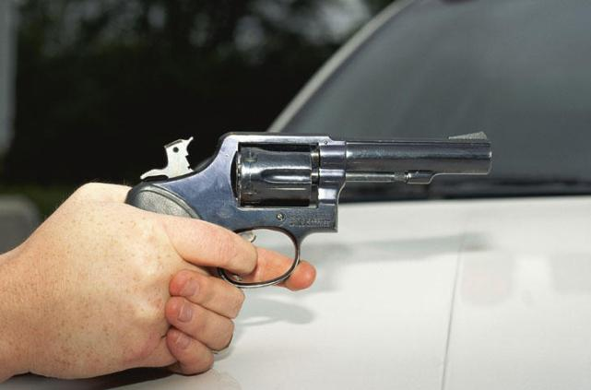
Перекрестный огонь Первое и самое очевидное – это попытаться «ускользнуть». Если это невозможно и рядом нет никакого укрытия, ложитесь пластом на землю, закинув руки за голову (по крайней мере, это лучше, чем стоять, задрав руки над головой). Постарайтесь оценить ситуацию и медленно отползите в безопасное место.

Slide 12
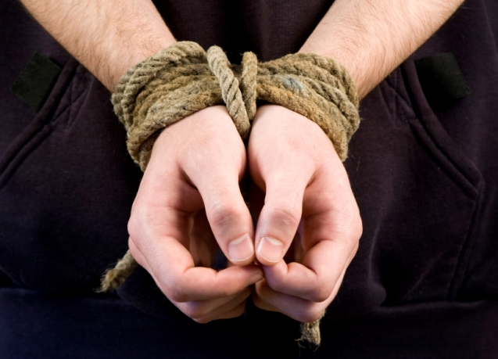
Вас захватили в заложники Если вы планируете сбежать, нужно делать это быстро. Важны первые несколько минут. Вокруг могут быть еще люди, но стоит быть острожным. Если шансы малы, можно усложнить свою ситуацию, и в этом случае лучше вести себя по правилам. Наблюдайте за всем, что происходит и попытайтесь понять, почему вас похитили. Возможно, это поможет вам узнать, что планируют делать похитители. Многие заложники просто выживают. Ожидаем спасение. Что бы ни произошло, не теряйте надежду и взвесьте весь риск и преимущества попыток к бегству.

Slide 13
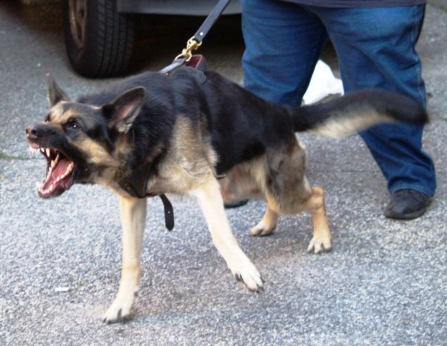
Нападение собак Сохраняйте спокойствие, попытайтесь не кричать, не смотреть в глаза собаке, не показывать страх или тревогу. Убедившись в вашей безопасности, она может потерять к вам интерес. Не позволяйте собаке находиться позади вас. Если она начинает кружиться вокруг вас, что является признаком надвигающегося нападения, поворачивайтесь вместе с ней. Если у вас с собой есть какой-то предмет, например, зонт, поместите его перед собой, чтобы казаться больше и лучше управлять своим пространством. Во всех случаях помните, что нужно защищать лицо, грудь и горло. Держите руки в кулаках, чтобы защитить пальцы.

Slide 14
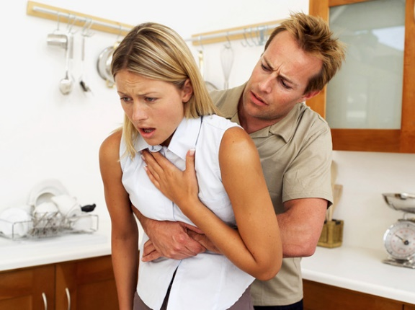
Что делать, если подавился Если вы находитесь в общественном месте, лучше там и оставаться. В этом случае у вас больше шансов, что кто-то придет на помощь. Если рядом никого нет, вам придется проделать прием Геймлиха самому. Это значит, что вам нужно совершить резкий удар по животу (между пупком и реберными дугами) об твердый предмет, например стул. Цель состоит в том, чтобы сжать воздух в диафрагме и вытолкнуть объект из горла.

Slide 15
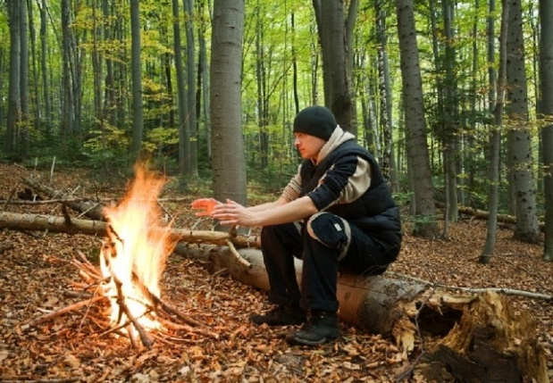
Далее рассмотрим опасные ситуации природного характера… Заблудился в лесу: что делать? Используйте ветки и листья, чтобы вы могли вернуться по пройденному пути. Взберитесь на возвышенность, чтобы понять, сможете ли вы сориентироваться. Теперь двигайтесь по спуску, пока не найдете реку или другую движущуюся массу воды. Следуйте в направлении потока, это обычно приводит к городу или деревне. Хороший ориентир шоссе или железная дорога. Если деревня не обнаруживается, продолжайте двигаться прямо и ориентируйтесь по солнцу. Для ориентирования помните, что муравейник расположен с южной стороны дерева, мох – с северной. Годовые кольца толще на южной стороне.

Slide 16
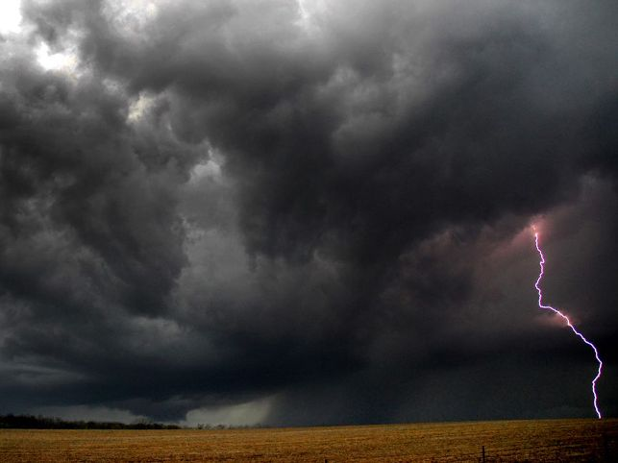
Поведение во время грозы Прежде всего не нужно бежать под дерево или навес! Попытайтесь найти низменное место, углубление в земле и присядьте на корточки. Снимите с себя изделия из металла. Нужно находиться, как можно ниже, но ложиться нельзя, надо чтобы ваше тело как можно меньше касалось земли. Нельзя быть во время грозы в воде или находиться возле костра! Теперь прикройте уши. Если вы действительно оказались посреди грозы, гром может повредить барабанные перепонки.

Slide 17
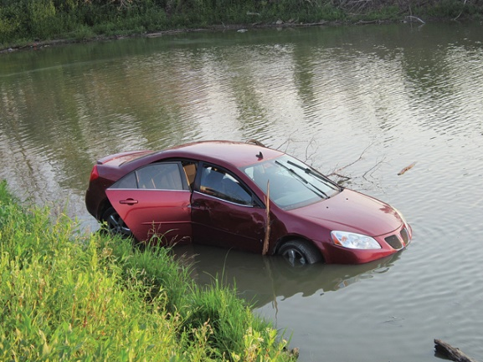
Машина упала в реку Если вы случайно заехали в какой-то водоем, у вас есть примерно 90 секунд, прежде чем кабину полностью зальет водой. К сожалению, при погружении нижнего края двери, открыть ее становиться невозможным, поэтому нужно открыть окно и отстегнуть ремни безопасности. Если вы не можете открыть окна, попытаетесь выбить их ногами.

Slide 18
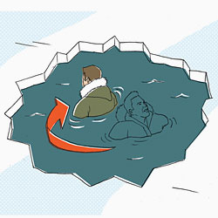
Вы провалились под лед Выбирайтесь в том же направлении, откуда вы пришли, так как вы знаете, что там лед смог вас выдержать. Если рядом нет никого, кто мог бы вам помочь, вам придется использовать свои предплечья, чтобы вытолкнуть себя. Обопритесь широко расставленными руками о край льдины и подтянитесь, вытаскивая по очереди туловище и ноги.

Slide 19
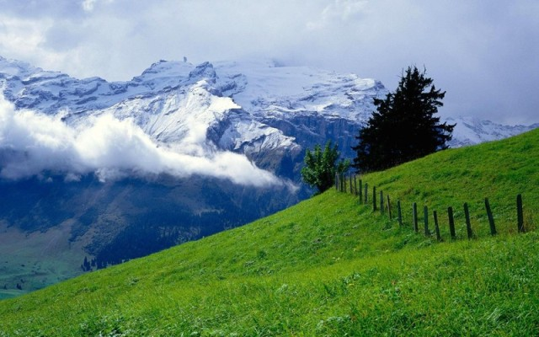
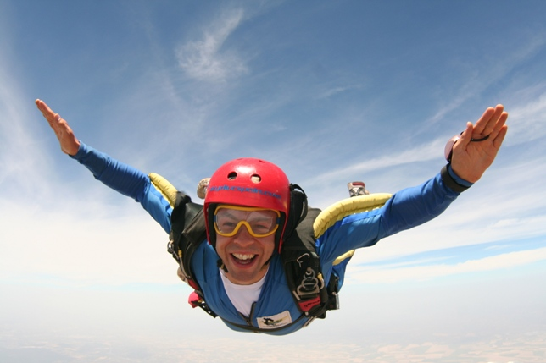
Падение с горного склона Не старайтесь дотянуться до какой-то опоры, это вам не поможет. Прижмите подбородок к груди и постарайтесь использовать свои ноги в качестве тормозов. Падение с высоты Как бы ни была безнадежна эта ситуация, были случаи, когда люди выживали. Есть несколько факторов, которые повышают ваши шансы. Во-первых, примите положение прогнувшись (известный в парашютизме термин). По сути, нужно вытянуться как можно сильнее, чтобы создать сопротивление. Во-вторых, наметьте приземление, избегая бетонной поверхности (в идеале приземлиться в воду). Можно попробовать передвинуться вправо, например, опустив правое плечо и наоборот. Расслабьтесь, согните колени, ступнями вперед и попытайтесь перекатиться. Так, по крайней мере, вы увеличите свои шансы на счастливый конец.

Slide 20
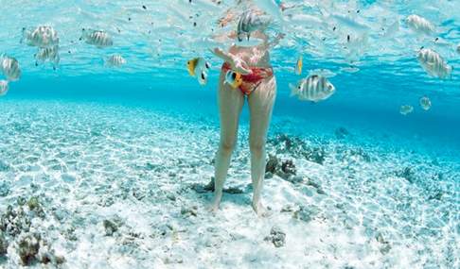
Судорога в ноге: что делать Судорога в воде может быть очень опасной. Первое, что нужно сделать – это перевернуться и плыть на спине, чтобы вода не попала в легкие. Затем растяните место, где возникла судорога, например, потянув стопу на себя, или подождите, пока она не пройдет. Нога увязла в водорослях Если это возможно, плывите на спине, как и в случае с судорогой. Если ваша голова находится под водой, постарайтесь не паниковать и сохраняйте кислород. С помощью руки спустите водоросли с ноги, пока не освободитесь. Не пытайся активно двигаться, так как это может ухудшить ваше положение.

Slide 21
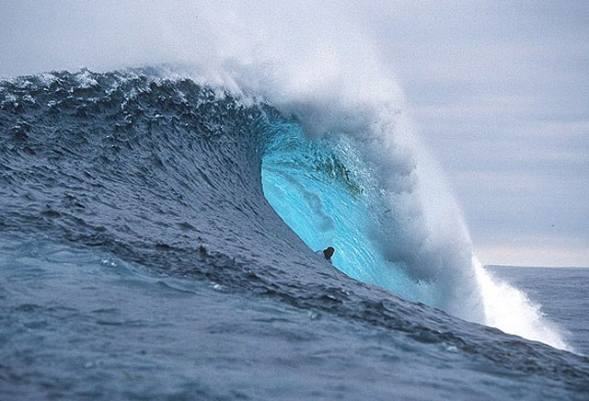
Большая волна
Самые смертельно опасные места для плавания!
Лучше всего попытаться переплыть волну, пока она не разбилась. Если это невозможно, нужно вытянуть руки и ноги, чтобы распределить удар и удержать себя от глубокого погружения в воду.
Сделайте глубокий вдох и подождите, пока волнение не утихнет.
Вас будет бросать из стороны в строну, но попробуйте сохранять ориентировку и не паникуйте. Постарайтесь вернуться на поверхность как можно быстрее, дышите и попытайтесь пересмотреть ситуацию, так как можете снова в нее попасть.

Slide 22
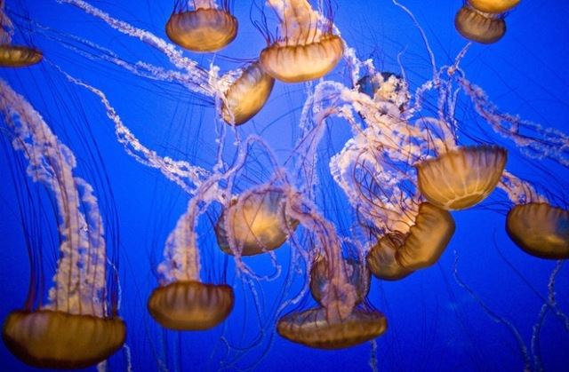
Укус медузы Постарайтесь быстрее добраться до берега и распределите песок на остатки щупальцев медузы. Не трите это место, так как это может привести к дальнейшему выпусканию токсинов в кожу. Как только они высохли, воспользуйтесь предметом, типа кредитной карты, чтобы счистить их одним движением. Горячая вода – лучшее средство при лечении укусов медузы!

Slide 23
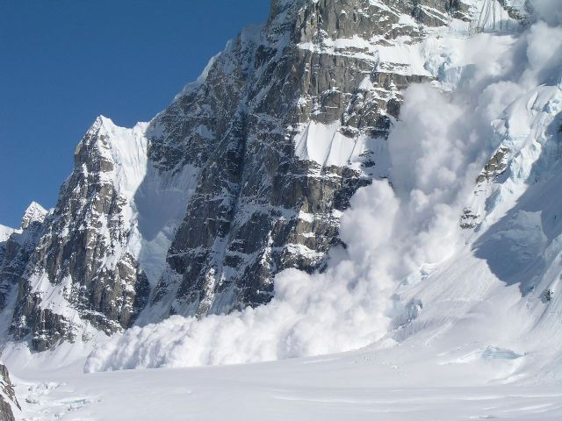
Снежная лавина Не пытайтесь ее перегнать! Лавина будет быстрее вас, даже если вы на лыжах. У вас гораздо больше шансов, если вы будете двигаться горизонтально от нее. Если это невозможно, закройте рот и поместите руки перед лицом, чтобы создать воздушный карман, который понадобиться вам, когда упадет снег. Не пытайтесь кричать, так как это расходует нужный вам кислород. И наконец, можете помочиться, чтобы поисковые собаки легче вас нашли.

Slide 24
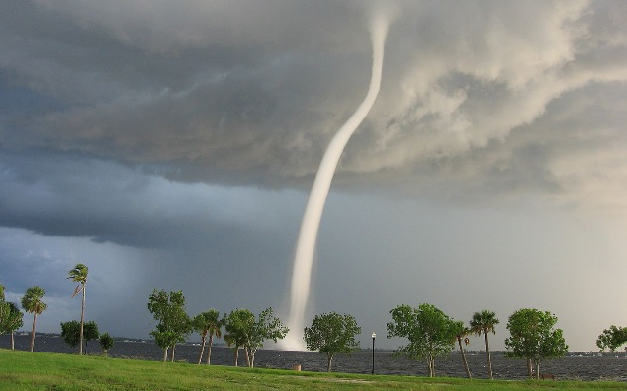
Торнадо Самое главное в этой ситуации – найти укрытие. Если вы не можете его найти, попытайтесь определить направление смерча. Выбирайтесь из машины и бегите в обратном направлении. Смерч может двигаться со скоростью до 100 км в час, поэтому стоит поторопиться. Если ничего не помогает, ложитесь на землю, прикройте голову и держитесь.

Slide 25
В повседневной жизни мы все чаще и чаще сталкиваемся с опасными ситуациями, но предупрежденный – вооружен! Существуют общие правила безопасного поведения в таких опасных ситуациях: 1. всегда будьте начеку и умейте распознавать источники опасности, чтобы не быть застигнутым врасплох; 2. старайтесь всегда находиться в хорошей физической форме и психологически будьте готовы к возможной опасной ситуации; 3. не падайте духом и в любой ситуации ищите выход; 4. постоянно имейте под рукой телефон ближайшего отделения милиции; 5. научитесь технике самообороны и при необходимости защищайте себя самым решительным образом; 6. не вступайте в контакт с незнакомыми людьми, особенно с теми, которые вызывают подозрение; 7. будьте особенно бдительны и внимательны в местах повышенной криминогенной опасности; 8. затрудняйте, насколько это возможно, действия злоумышленников, так как каждое препятствие ставит перед ними задачи и для их разрешения требуется время; 9. старайтесь справиться с шоком и запомнить приметы преступников, направление их перемещения, транспорт, которым они пользовались, и сразу же сообщите в полицию.

Slide 26
Спасибо за внимание!

